Slide 1
Multi-Modal Fusion Transformer for End-to-End Autonomous Driving
2021 CVPR Multi-Modal Fusion Transformer for End-to-End Autonomous Driving (2023 PAMI TransFuser: Imitation with Transformer-Based Sensor Fusion for Autonomous Driving)

Slide 2
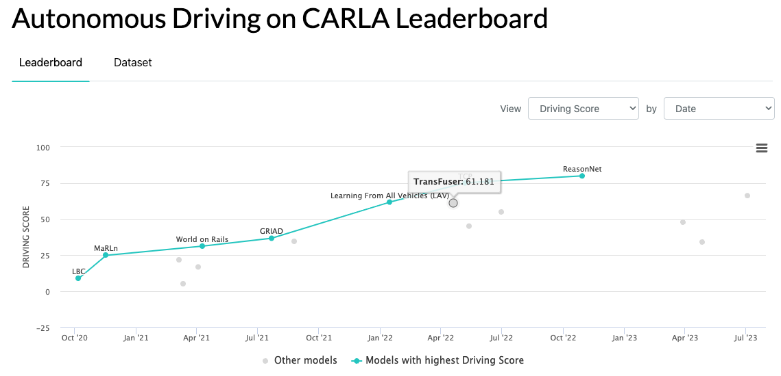
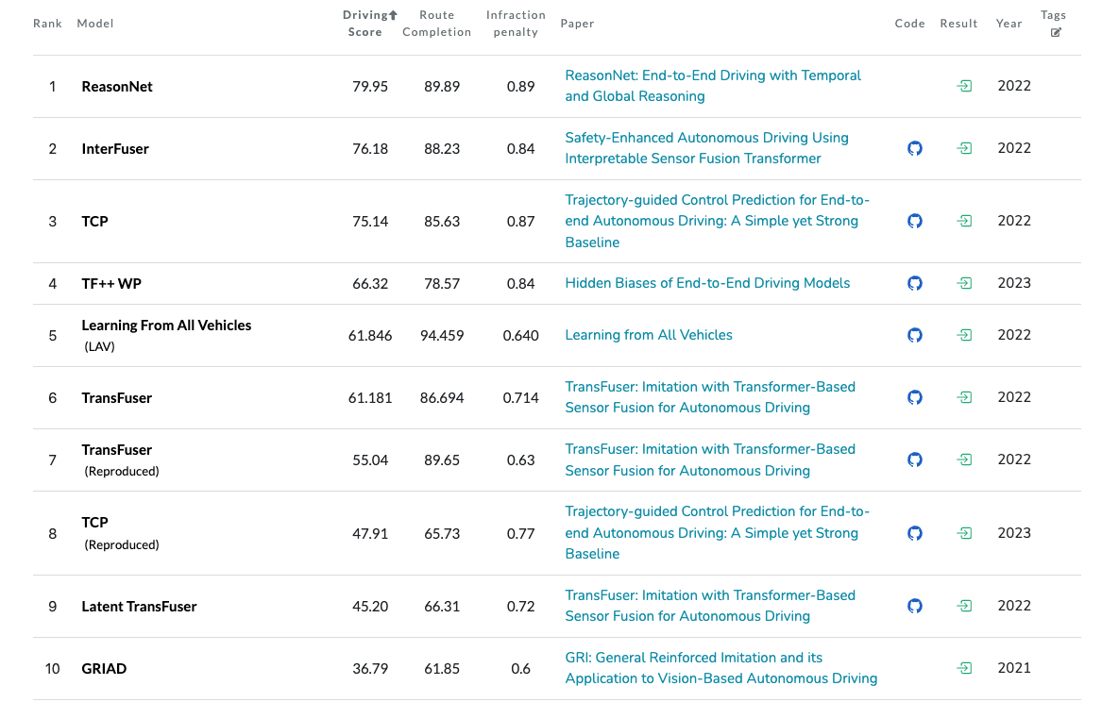
TransFuser - Introduction
TransFuser: Multi-modal 데이터를 end-to-end 방식으로 처리하여 자율주행 시스템에 적용
* CARLA 0.9.10 evaluation setting involves complex multi-lane intersections, adversarial scenarios, and heavy infraction penalties.
출처 : https://paperswithcode.com/sota/autonomous-driving-on-carla-leaderboard

Slide 3
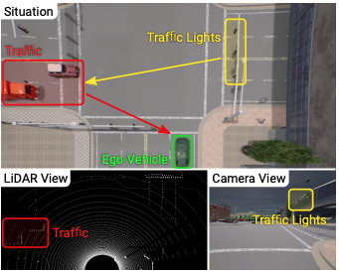
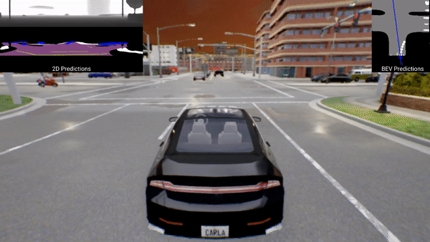
TransFuser - Introduction
Global context: 환경에서 주변의 모든 정보에 대한 포괄적 이해
LiDAR 에서는 신호등의 상태가, 카메라에서는 차량이 보이지 않음 => Ego-vehicle 이 신호등과 차량 간의 상호 작용(Global context) 을 파악해야 함 Important Questions: 1. Camera, Lidar 를 통합해서 두 모달리티의 상호 보완적인 이점을 활용할 수 있을까? 2. 최대 성능 향상을 위해 어떤 종류의 fusion mechanism 을 사용해야 하고 다른 모달리티들을 어디까지 독립적으로 처리해야할까?
출처 : https://arxiv.org/pdf/2104.09224
출처 : https://github.com/autonomousvision/transfuser

Slide 4
TransFuser - Contribution
Transformer & Waypoint Prediction
Multi-Modal(Early) w/ IL(Imitation Learning)
TransFuser
Input(sensors: Lidar, Camera)
Input(sensors: Lidar, Camera)
Processing
Processing
Processing
Processing
Model
Integrated Sensor Data
Model
Output(Waypoints)
Output(Command: Angle, Speed, Brake)
Controller
- 기존 Fusion(Early, Late, Joint) / Attention Mechanism 은 Global context 를 고려하지 못해 복잡한 도심 주행에 낮은 성능 : Fusion Mechanism - 각 데이터 별로 feature map을 추출하면 feature 추출 과정에서 global context 손실 발생 : Attention Mechanism - 기존 연구는 Multi-Modal 이나 3D 장면의 global context 인코딩을 고려하지 않음 - 기존 Imitation Learning(IL) 기법은 즉각적인 운전 행동 (조향각, 가속, 브레이크 등) 을 출력으로 하여 복잡한 환경에서 성능 저하
⇒ TransFuser : 복잡한 도시 주행 시나리오에서 서로 다른 모달리티 간의 특징 융합과 Waypoint 예측을 통한 주행 안정성 검증

Slide 5
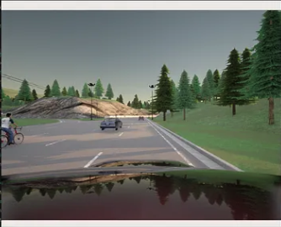
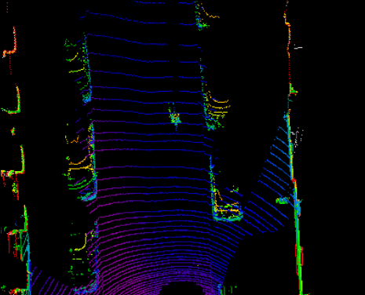
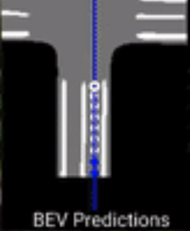
TransFuser - Method
Parameter In/Out
RGB IMAGE
Lidar BEV
Input
* 전방 카메라 사용 - 시야각(FOV)은 100도, 256 × 256 pixel
* Bird's Eye View 사용 - 32m × 32m 크기의 BEV 격자 (256 × 256 pixel) - 2-channel(on/below, above the ground)
MODEL
Future trajectory
Output
* 미래 경로(future trajectory)를 BEV 공간에서 예측
- 이 경로는 현재 좌표계 중심(0,0,0) 에서 시작
Inverse dynamics model (PID controller)
* 주행 명령(steer, throttle, brake) 출력

Slide 6
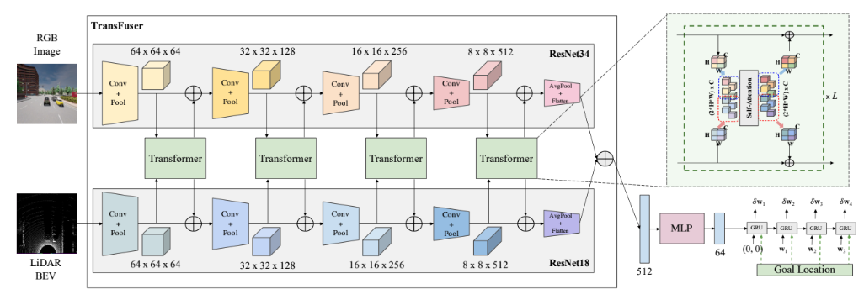
TransFuser - Method
Multi-Modal Fusion Transformer(TransFuser): ResNet(CNN + Residual connection) + Transformer(Self-attention)
* CNN: 특징 추출
* Residual Connection: 깊은 네트워크를 안정적으로 학습
* Transformer: 특징 융합
Multi-Modal Fusion Transformer(Transfuser) - 특징 추출 : ResNet34 와 ResNet18 은 각각 Image 와 LiDAR 데이터의 Encoder 역할을 함 - 특징 융합 : Encoding 된 각 모달리티의 특징은 Transformer 를 통해서 융합

Slide 7
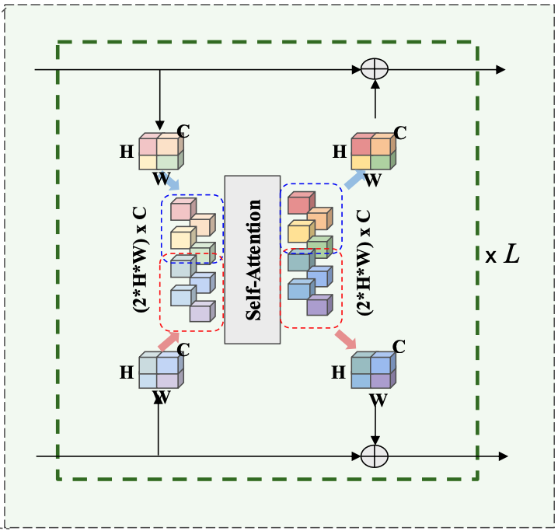
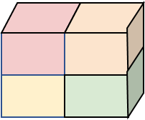
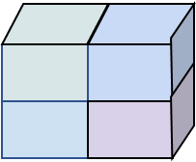





TransFuser - Method
Transformer: 입력 값의 각 원소가 전체적인 입력값의 어느 부분을 더 주목해야 하는지 반영(self-attention + FFN)
* Transformer: 특징 융합
RGB feature map
LiDAR feature map
Position embedding
Velocity embedding
* SeqLength = 1
linear projections for queries, keys and values
동일한 scene에 대한 서로 다른 modality로부터 얻은 information간의 유사도 점수(가중치) 계산
attention weights
해당 입력이 얼마나 중요한지를 가중치에 따라 반영
, Multi-head attention A=Concat(Ah1, Ah2​,…,Ahn)
FFN(non-linear transformation)

Slide 8
TransFuser - Method
Waypoint Prediction Network: MLP + GRU(RNN)
* MLP: 차원 축소
* GRU: 목표 위치를 예측
Waypoint Prediction Network - MLP : Transfuser 의 아웃풋의 차원을 줄이기 위함(512 > 64) - 위치 예측 : RNN 의 일종인 GRU(Gated Recurrent Unit) 로 목표 위치를 예측

Slide 9
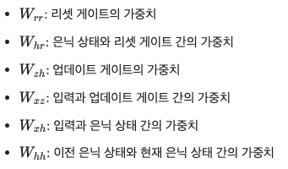
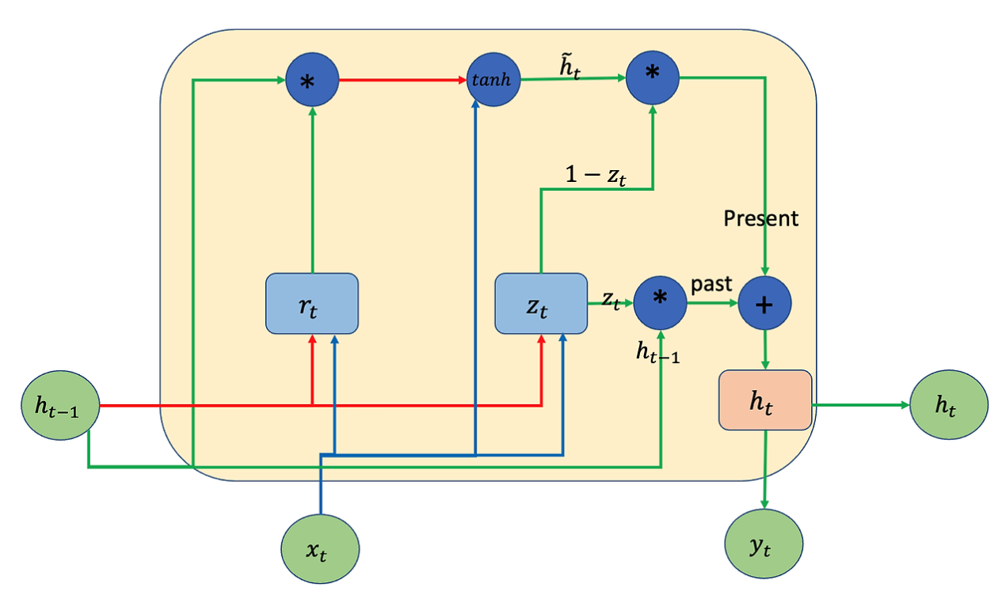
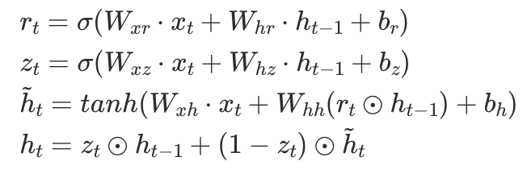
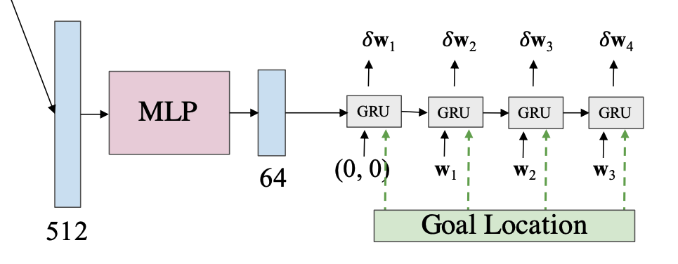
TransFuser - Method
GRU(Gated Recurrent Unit): Sequential data 인 future trajectory(T=4) 예측
출처 : https://kaya-dev.tistory.com/26
GRU 는 Reset/Update Gate 를 통해 이전 상태의 정보와 새로운 정보 수용의 균형을 맞춤 (z 가 1 이면 과거 정보를 전부 통과, z 가 0 이면 과거 정보를 잊고 현재 정보를 통과)
1. MLP 사용하여 차원 축소
2. GRU 의 hidden state 를 64 차원의 특징 벡터로 초기화
3. GRU 의 Update state 에서 output 과 next time-step 으로의 encoded 정보 흐름을 조절 * GPS 좌표계의 Goal 위치가 BEV 의 공간과 Correlated 되어 encoder 모델 보다 Waypoint 예측 모델에 입력으로 활용 * Predicted waypoints와 Ground truth waypoints로 L1 loss를 이용해서 학습 => T = 4 future time-steps 예측
* MLP: 차원 축소
* GRU: 목표 위치를 예측

Slide 10
TransFuser - Experiment
Task & Dataset
: CARLA 0.9.10 시뮬레이터를 사용하여 훈련 및 테스트를 진행, 8개의 공개 도시 중 7개 도시에서 훈련하고 Town05를 평가용으로 사용 : Dynamic agents(예: 다른 차량, 보행자 등) 와 adversarial scenarios(예: 장애물 회피 상황 등) 의 처리에 집중하기 위해 맑은 날씨로 제한
(1) Town05 Short: - 짧은 경로: 10개의 짧은 경로가 포함되어 있으며, 각 경로는 100-500m의 거리로 구성 - 교차로: 각 경로에는 3개의 교차로가 포함
(2) Town05 Long: - 긴 경로: 10개의 긴 경로가 포함되어 있으며, 각 경로는 1000-2000m의 거리로 구성 - 교차로: 각 경로에는 10개의 교차로가 포함
* GPS 활용
Multi-Modal Fusion Transformer
Waypoint Prediction Network
Inverse Dynamics(PID) Controller
Global Path Planner

Slide 11
TransFuser - Experiment
Metrics & Baselines
Route Completion (RC): 경로 거리 완료 비율을 나타내며, 에이전트가 얼마나 많은 경로를 완료했는지를 측정
Driving Score (DS): 경로 완료를 기반으로 한 점수로, 여러 위반 사항(보행자 및 차량과의 충돌, 경로 이탈, 차선 위반, 신호 위반 등)을 고려하여 가중치를 부여
Infraction Count: 경로 진행 중 발생한 위반 사항의 총 개수를 기록
CILRS(Conditional Imitation Learning for Reinforcement Supervision): - 특정 조건에 기반하여 최적의 행동을 학습하는 방법으로 단일 카메라 이미지 기반으로 적절한 행동(예: 조향, 가속, 브레이크 등)을 예측
LBC(Learning-Based Control): - 교사 모델이 ground-truth BEV semantic Map 과 Expert Supervision 을 통해 미래의 웨이포인트를 예측, 이미지 기반 학생 모델이 교사 모델로부터 감독을 받아 훈련
AIM (Auto-regressive IMage-based waypoint prediction): - CILRS 에 Waypoint 를 예측하도록 adapting, 단일 카메라 이미지 기반 ResNet-34 Encoder 와 auto-regressive waypoint prediction network 사용
Late Fusion: - 이미지와 LiDAR 특징을 서로 독립적으로 추출, TransFuser에서 사용된 동일한 인코더를 사용하나 트랜스포머를 제외 - 두 특징을 element-wise summation으로 융합하고, 이를 waypoint prediction network 에 전달
Geometric Fusion: - LiDAR BEV 를 3D 공간으로 역투영, 3D 볼륨에 있는 LiDAR 포인트 클라우드 중 무작위로 5개의 포인트를 선택해 이미지 공간으로 투영(2D 변환 하고 원소별 합) - LiDAR와 이미지의 공간적 정보들을 서로 투영하고 결합하여 보완적 특성을 극대화

Slide 12
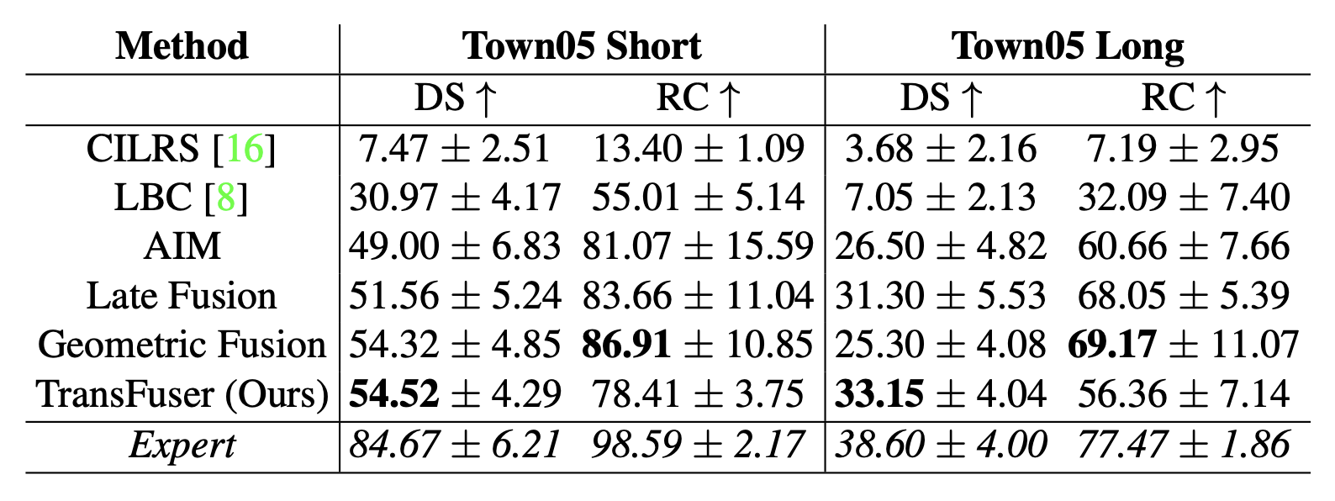
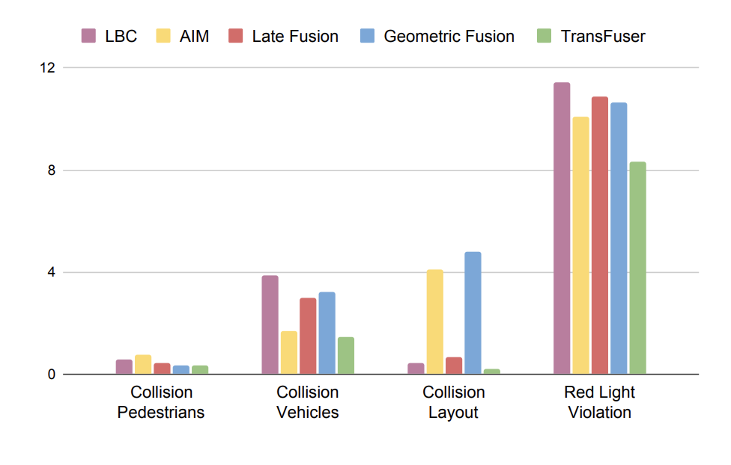
TransFuser - Result
Performance
* mean value of the total infractions incurred over the 9 evaluation runs in the Town05 Short
(a) Driving Performance
* mean and standard deviation over 9 runs of each method
(b) Infractions
Driving Performance Fusion(LF, GF, TF) vs non-Fusion(CILRS, LBC, AIM) => Fusion 에서 더 높은 성능을 보임 Late Fusion 이나 Geometric Fusion 은 RC(Route Completion) 높은 성능을 보이지만 DS(Driving Score) 에서는 Transfuser 가 높은 성능을 보임
Infractions Transfuser 에서 가장 낮은 위반 사항이 발생하였음 (모든 융합 방법이 빨간불 위반에서 어려움을 겪고 있으며, 이는 Town05에서 빨간불이 교차로 반대편에 위치해 있어 입력 이미지에서 잘 보이지 않기 때문)

Slide 13
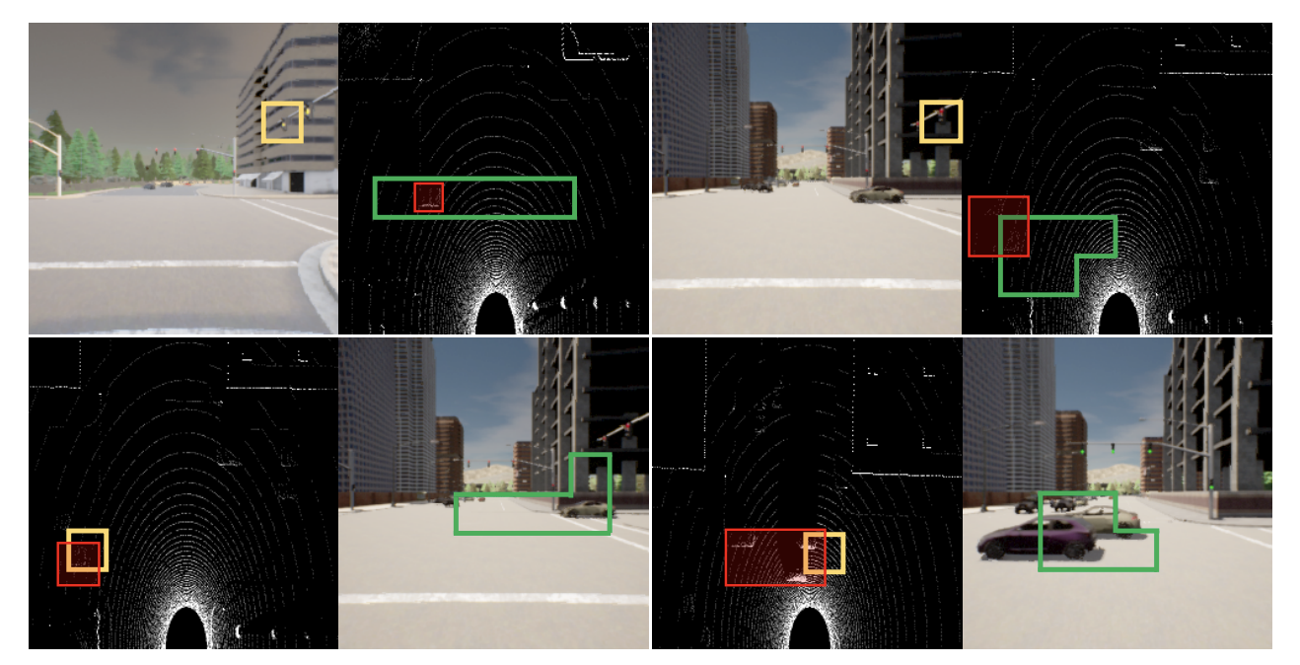
TransFuser - Result
Attention Map Visualization
이미지 토큰의 62.75%가 LiDAR 토큰에 주의를 기울이고 있으며, 88.87%는 최소 하나의 LiDAR 토큰에 주목함. => 이미지 정보가 LiDAR 정보와 강하게 연결
반대로, LiDAR 토큰의 78.45%가 이미지 토큰에 주의를 기울이고, 98.95%는 최소 하나의 이미지 토큰에 주목함. => LiDAR 정보가 이미지 정보와도 강하게 연결

Slide 14
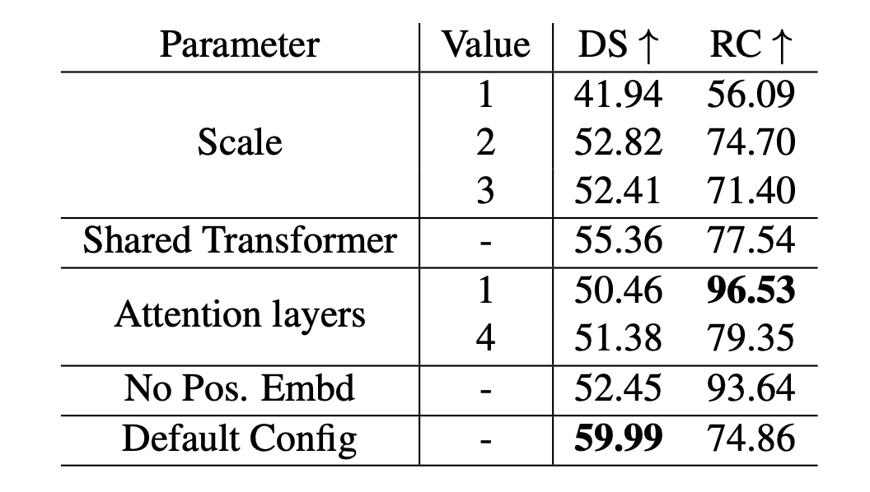
TransFuser - Result
Ablation Study
* Scale1 [8x8], Scale2 [16x16 - 8x8]
Default setting : Town05 Short 에서 테스트, 4개의 resolution 이 있고 각 1개의 transformer 사용 : 각 transformer 에는 8개의 Attention Layer 와 4개의 Attention Head 가 있음
- Scale: 4 에서 1 로 줄일 때 성능이 전반적으로 저하되는 것을 관찰 => Different CNN layers in ResNet learn different types of features regarding the input - Shared Transformer: Transfomer 를 공유하여 실험 시 DS 가 감소 => Each transformer has to focus on fusing different types of features at each resolution - Attention Layers: Layer 개수가 증가하면서 RC 가 낮아지며 8개 Layer 사용 시 DS 가 증가 => Multiple attention layers lead to cautious driving - Positional Embedding: CNN 을 통해 추출된 특징 벡터에 위치 임베딩을 추가했을 때 DS 가 높아짐 => significant drop in DS without positional embedding

Slide 15
감사합니다.

